Slide 1

Programação Orientada a Objetos
Prof. Wilson Lourenço

Slide 2
GENERICS e classes de interface

Slide 3
generics
Generics apareceu na versão 5 de Java, e trouxe funcionalidades interessantes para o reuso de código.
Agora, podemos criar uma classe só e, a partir dessa classe, instanciar objetos de diferentes tipos, de acordo com a nossa escolha.
Vamos entender o problema que gerou a criação do generics primeiro, e depois partir pra ele.

Slide 4
Antes do GENERICS
Vamos criar uma classe que recebe um número inteiro e possui um método que retorna o quadrado do número.

Slide 5

Antes do GENERICS
package exgenerics;
public class ExGenerics {
public static void main(String[] args) {
MinhaClasse inteira = new MinhaClasse(2);
System.out.println(inteira.aoQuadrado());
}
}

Slide 6
Antes do GENERICS
package exgenerics;
public class MinhaClasse {
public int num;
public MinhaClasse(int num) {
this.num = num;
}
public int aoQuadrado() {
return num * num;
}
}

Slide 7
Antes do GENERICS
Tudo certo.
No entanto, agora quero usar valores do tipo Double também.
Poderíamos fazer assim:

Slide 8
Antes do GENERICS
package exgenerics;
public class ExGenerics {
public static void main(String[] args) {
MinhaClasse ValorInt = new MinhaClasse(2);
MinhaClasse ValorDouble = new MinhaClasse(2.5);
System.out.println(ValorInt.aoQuadrado());
System.out.println(ValorDouble.aoQuadradoDouble());
}
}

Slide 9
Antes do GENERICS
package exgenerics;
public class MinhaClasse {
public int numInt;
public Double numDbl;
public MinhaClasse(int num) {
this.numInt = num;
}

Slide 10
Antes do GENERICS
public MinhaClasse(Double numDbl) {
this.numDbl = numDbl;
}
public int aoQuadrado() {
return numInt * numInt;
}
public Double aoQuadradoDouble() {
return numDbl * numDbl;
}
}

Slide 11
Antes do GENERICS
Agora, se o tipo recebido no construtor for Double, o objeto será do tipo Double.
Depois é só invocar com obj.aoQuadradoDouble().
Poderíamos também criar outra classe idêntica, só que para trabalhar com Double.
Mas perceba que o código na classe fica bagunçado e repetido.
O generics resolve esse problema.

Slide 12
com GENERICS
Antes, uma demonstração somente com um método que printa o valor do objeto:

Slide 13
Usando o GENERICS
public MinhaClasse(Double numDbl) {
this.numDbl = numDbl;
}
public int aoQuadrado() {
return numInt * numInt;
}
public Double aoQuadradoDouble() {
return numDbl * numDbl;
}
}

Slide 14
Antes do GENERICS
Para usar generics, utilizamos o diamante(<>) com um tipo genérico; aqui, utilizamos o T que é uma convenção, mas funcionaria com X por exemplo.
Depois criamos um atributo obj do tipo T, criamos o construtor e um método que retorna o valor desse obj.
É convencionado o identificador E para elementos, K para chaves, V para valores e T para tipos, porém não há obrigatoriedade no uso.
Pode-se utilizar qualquer identificador válido no parâmetro de tipo.

Slide 15
Antes do GENERICS
Agora, para instanciar o objeto, precisamos passar entre <> o tipo que vamos passar para o construtor; fizemos isso com Integer, Double e String.
De agora em diante, decidimos em uma só classe criada o tipo do objeto que estamos criando.

Slide 16
Antes do GENERICS
Voltando para o método do quadrado!
Ao trabalhar com valores numéricos, precisamos fazer uma alteração para tudo funcionar corretamente.
Se fizermos da forma a seguir, um erro será gerado:

Slide 17
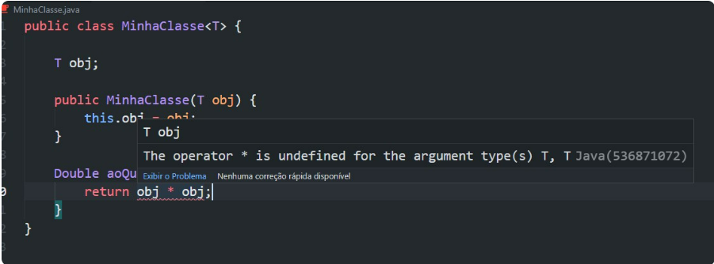
Usando o GENERICS

Slide 18
com do GENERICS
O próprio Java vai nos prevenir de usar a multiplicação pro tipo genérico T; afinal, podemos passar um String sem querer. Para corrigir isso e sinalizar que vamos utilizar apenas números, é só fazer a seguinte alteração:

Slide 19
Usando o GENERICS
package exmultiplgenerics;
public class ExMultiplGenerics {
public static void main(String[] args) {
MinhaClasse<Integer> inteiro = new MinhaClasse<>(5);
MinhaClasse<Double> doubleTipo = new MinhaClasse<>(5.0);
System.out.println(inteiro.aoQuadrado() + " | " + doubleTipo.aoQuadrado());
}
}

Slide 20
Usando o GENERICS
package exmultiplgenerics;
public class MinhaClasse<T extends Number> { // T agora dá um extends na classe Number
T numClasse;
public MinhaClasse(T numClasse) {
this.numClasse = numClasse;
}

Slide 21
Usando o GENERICS
Double aoQuadrado() {
return numClasse.intValue() * numClasse.doubleValue();
}
}

Slide 22
com do GENERICS
Conclusão
Com generics, de fato você ter um tipo genérico na sua classe.
Usando generics, você deve especificar o tipo que será usado quando você estiver instanciando um objeto dessa classe.
É um tanto confuso, por isso a prática é fundamental!

Slide 23
Classes de interface

Slide 24
Interfaces
Com o uso de interfaces, podemos chegar próximos a um conceito da orientação a objetos, chamado de heranças múltiplas, que no Java não é possível diretamente, ou seja, uma classe herdada de várias outras superclasses, porém as interfaces possibilitam que uma classe implemente várias interfaces.

Slide 25
Com isso resolvemos os problemas de heranças múltiplas, além de elevar ainda mais o grau de abstração em nossa aplicação. Uma interface parece uma classe, porém não tem código, isto é, só tem nomes de métodos e modificadores, basicamente.
Exemplo de interface Funcionario e uso em uma classe:

Slide 26
public interface Funcionario {
public String getNome();
public double getSalario();
}
public class Pessoa implements Funcionario, Gerente, Vendedor {
private String nome;
private double salario;
protected double comissao;
public String getNome() {
return nome;
}
public double getSalario() {
return salario;
}
}

Slide 27
Interface
A Interface é muito utilizada em grandes projetos para obrigar o programador a seguir o padrão do projeto, por se tratar de um contrato onde o mesmo é obrigado a implementar seus métodos, ele deverá sempre seguir o padrão de implementação da Interface.

Slide 28
Interface
É um contrato estabelecido e todas as classes que a utilizam devem implementar os recursos nela definidos.
Conceitualmente, uma interface determina o comportamento de um objeto enquanto herança determina que um objeto é de um determinado tipo.

Slide 29
Regras para interfaces
Deve ser declarada com a palavra reservada interface;
Só pode conter assinatura dos métodos, sem corpo;
Só pode conter variáveis constantes, ou seja, aquelas declaradas para ser static e final;
Não podem ser instanciadas, apenas implementadas por classes com a palavra reservada implements;

Slide 30
Regras para interfaces
A classe que implementa a interface deve implementar todos os seus métodos;
Uma classe pode ter diversas interfaces, diferente da herança simples que só permite uma classe pai;
Uma interface pode estender diversas outras interfaces.

Slide 31
Interface de Marcação
Existe ainda um conceito que chamamos de: Interface de Marcação.
São interfaces que servem apenas para marcar classes, de forma que ao realizar os “instanceof” podemos testar um conjunto de classe.

Slide 32
Exemplo
public interface Funcionario {
}

Slide 33
Agora criamos 3 Beans, que correspondem a 3 tipos distintos de funcionários: - Gerente; - Coordenador e; - Operador. Todos implementando Funcionario.

Slide 34
public class Gerente implements Funcionario {
private int id;
private String nome;
}

Slide 35
public class Coordenador implements Funcionario {
private int id;
private String nome;
}

Slide 36
public class Operador implements Funcionario {
private int id;
private String nome;
}

Slide 37
Agora em nossa aplicação temos um método que realiza um procedimento de calculo de salário diferente para cada tipo de funcionário.

Slide 38
public class MeuApp {
public void calcularSalarioParaGerente(Gerente gerente){
}
public void calcularSalarioParaCoordenador(Coordenador coordenador){
}
public void calcularSalarioParaOperador(Operador operador){
}
}
Uso indevido

Slide 39
Uso mais eficiente:
Em vez de ficar criando um método para cada tipo de funcionário, juntamos tudo em apenas 1 utilizando a interface de marcação e o “instanceof”

Slide 40
public class MeuApp {
public void calculaSalarioDeFuncionario(Funcionario funcionario){
if (funcionario instanceof Gerente){
//calculo para gerente
}else if (funcionario instanceof Coordenador){
//calculo para coordenador
}else if (funcionario instanceof Operador){
//calculo para operador
}
}
}

Slide 41
Herança múltipla em JAVA
Para implementar a herança múltipla em JAVA, precisamos recorrer ás classes de interface.

Slide 42
Implements
Uma interface pode ser vista como um protocolo de comportamento.
Ela é simplesmente uma lista de métodos abstratos, podendo também incluir variáveis.
Para utilizá-la, é criada uma classe que implemente-a.

Slide 43
Implements
Esta classe será obrigada a definir todos os métodos das interfaces que está implementando, como será mostrado no exemplo a seguir, em que temos as interfaces Leitor e Programador sendo implementadas pela classe ParticipanteForum.

Slide 44
Exemplo: Herança Múltipla
Interface Leitor
interface Leitor {
String lendo();
}

Slide 45
Interface Programador
interface Programador {
void pensando(char[] ideias);
String digitando();
}

Slide 46
Classe ParticipanteForum
public class ParticipanteForum implements Leitor, Programador{
String pensamento;
@Override
public String lendo() {
return "Forum";
}

Slide 47
Classe ParticipanteForum
@Override
public void pensando(char[] ideias) {
pensamento = new String(ideias);
}

Slide 48
Classe ParticipanteForum
@Override
public String digitando() {
return pensamento;
}
}

Slide 49
Classes Abstratas X Interfaces
Uma analogia muito utilizada é dizer que a classe assina um contrato com a interface, se comprometendo a implementar seus métodos, e em troca os objetos desta classe poderão ser vistos como sendo do tipo definido pela interface.

Slide 50
Classes Abstratas X Interfaces
De certa forma, interfaces são parecidas com classes abstratas, mas há algumas diferenças fundamentais:

Slide 51
Classes Abstratas X Interfaces
Uma classe pode implementar várias interfaces (herança múltipla);
Uma interface não pode implementar nenhum método, enquanto uma classe abstrata em geral possui alguns métodos concretos e outros abstratos.

Slide 52
Atenção:
Ao planejar uma interface é importante lembrar-se de colocar todos os métodos que serão necessários logo no início.
Aumentar a definição de métodos depois é sempre perigoso, pois poderá causar um impacto em classes que já estavam implementando a interface e agora terão que adicionar também os novos métodos para conseguirem ser compiladas.

Slide 53
Constantes X Interfaces
As interfaces podem ser utilizadas até para tarefas mais simples, como declarar constantes a serem utilizadas por outras classes, visto que todos seus campos são sempre public static final.
Como no exemplo a seguir, demonstrado através da interface Enderecos:

Slide 54
Exemplo:
public interface Enderecos
{
String endereco1 = "http://www.google.com";
String endereco2 = "http://www.java.com.br";
}

Slide 55
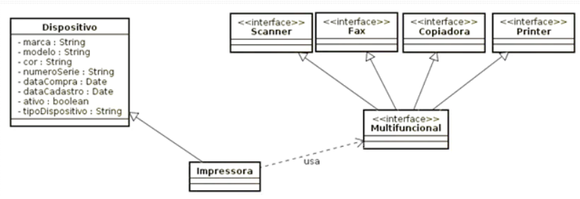
Exemplo de extends de interfaces
Uma interface pode estender diversas outras interfaces.

Slide 56
Conclusões
Interfaces são uma ferramenta importante da linguagem Java, melhorando a qualidade do seu código quando bem utilizadas;
Elas permitem um encapsulamento de comportamento, ocultando qual classe está realizando uma tarefa específica;
Isso é possível porque a classe que implementa uma interface é obrigada a seguir o protocolo definido;

Slide 57
Conclusões
Desta forma, as principais vantagens conseguidas através de seu uso são:
Uma manutenção mais simples do código e;
Uma maior reusabilidade do mesmo, aproveitando melhor os benefícios da programação orientada a objetos.

Slide 58
Dicas para Estudo
Seja “CURIOSO”:
Procure revisar o que foi estudado.
Pesquise as referências bibliográficas.
Seja “ANTENADO”:
Leia a próxima aula.
Seja “COLABORATIVO”:
Traga assuntos relevantes para a sala de aula.
Participe da aula.
Proponha discussões relevantes sobre o conteúdo.
Prof. Wilson Lourenço

Slide 59


